Slide 1
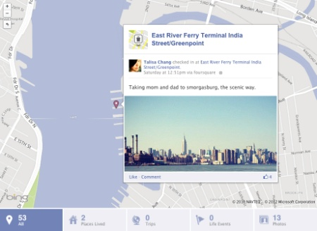
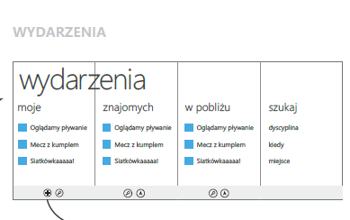
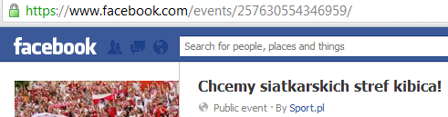

HackWro – Projekt Strefa Kibica
Andrzej Piotrowski ( Spoko Team )
29.07.2012
Notes:
Ten szablon może być używany jako plik startowy do tworzenia raportu zawierającego aktualizacje punktów kontrolnych projektu.
Sekcje
Kliknij prawym przyciskiem myszy slajd, aby dodać sekcje. Sekcje ułatwiają organizowanie slajdów i usprawniają współpracę nad dokumentem.
Notatki
Użyj sekcji Notatki do wstawiania notatek lub dodatkowych informacji dla odbiorców. Podczas przedstawiania prezentacji notatki są widoczne w widoku prezentacji.
Pamiętaj o odpowiednim rozmiarze czcionki (w celu ułatwienia dostępu, widoczności, nagrywania i pracy online).
Odpowiednio dobrane kolory
Zwróć szczególną uwagę na wykresy, schematy i pola tekstowe.
Uwzględnij to, że uczestnicy mogą drukować w trybie czarno-białym lub w skali odcieni szarości. Wykonaj wydruki testowe, aby sprawdzić, czy wszystko jest widoczne po wydrukowaniu w trybie czarno-białym i w skali odcieni szarości.
Elementy graficzne, tabele i wykresy
Staraj się zachować prostotę — używaj spójnych stylów i kolorów, które nie odwracają uwagi od zawartości.
Oznacz etykietą każdy wykres i tabelę.

Slide 2
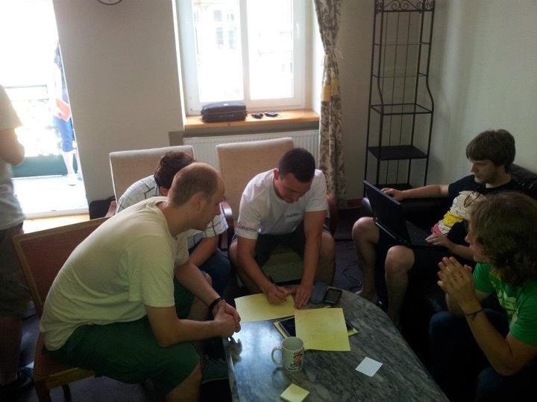

Omówienie projektu
Po co kolejna Stefia Kibica ?
Cel projektu.
Zakres projektu.
Zespół
Co dalej ?
Początki bywają cieżkie ….
Notes:
Czego dotyczy projekt?
Zdefiniuj cel projektu.
Czy jest podobny do projektów, które zostały zrealizowane w przeszłości, czy całkiem nowy?
Zdefiniuj zakres projektu.
Czy jest to projekt niezależny, czy powiązany z innymi projektami?
* Ten slajd jest zbędny na cotygodniowych spotkaniach dotyczących stanu projektu.

Slide 3
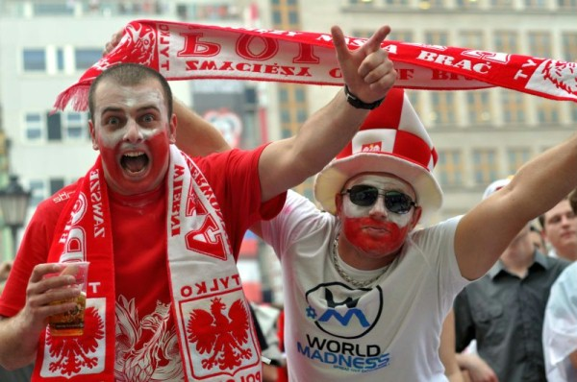
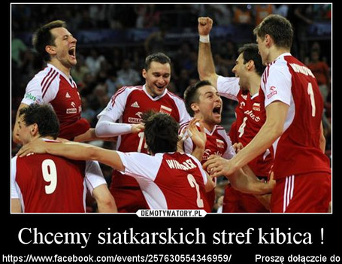
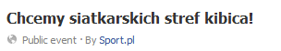

Strefa Kibica
1 250 000 - tylu kibiców odwiedziło strefę kibica w Warszawie, najwięcej, bo ponad 100 tys. w czasie meczu Polska-Rosja 12 czerwca 2012
"Najlepszą oceną wszystkich pracujących przy Euro 2012 niech będzie odsetek poznaniaków zadowolonych z tego, że organizujemy turniej. Aż 94 procent ankietowanych przyznało, że atmosfera była bardzo dobra i dobra"

Slide 4
Cel projektu
Stworzenie wirtualnych Stref Kibica
Wspólne oglądanie i spędzanie czasu z znajomimi
Promocja lokali, które potrafią dobrze przygotować bazę pod kibiców
Organizacja epickich domówek ;)
Czy projekt wyprzedza harmonogram, przebiega zgodnie z harmonogramem, czy jest opóźniony?
Jesteśmy na etapie zalążkowym – uczymy się chodzić po wielu nowych gruntach, często zaliczamy upadki ….
Ale nie liczy się ile razy upadamy, tylko jak szybko możemy wstać i robić dalej ☺
Notes:
* Jeśli któryś z tych problemów spowodował opóźnienie względem harmonogramu lub ma być przedyskutowany później, przedstaw jego szczegóły na następnym slajdzie.

Slide 5
Bieżący stan
Postęp od ostatniego punktu kontrolnego ?
Pozyskanie informacji z bazy danych ( nie ma publicznego web servicu , ani nie ma też api do wydarzen Olimpic Games 2012 )
Baza danych dostosowana do każdego typu rozgrywek/wydarzen
Integracja WP7 z FB, Foursquare i OAuth – już wiem czemu nie ma takich aplikacji ☺
Czy projekt wyprzedza harmonogram, przebiega zgodnie z harmonogramem, czy jest opóźniony?
Jeśli jest opóźniony, jaki jest plan działania?
Notes:
* Jeśli któryś z tych problemów spowodował opóźnienie względem harmonogramu lub ma być przedyskutowany później, przedstaw jego szczegóły na następnym slajdzie.

Slide 6
Zależności i zasoby
Projekt
Facebook
Foursquare
OAuth
WP7
Baza dannych
Notes:
Jakie zależności mają wpływ na czas, koszty i wyniki tego projektu?

Slide 7
Problemy i rozwiązania
Czas
Miejsce ☺
Weekend
Brak fachowych porad od kolegów – na urlopach ☺
Temperatura – gdzie klimatyzacja ☺
Epickie podejście ☺
Podejście „Biegne Maraton niż 100m”
Braki programistyczne…..
Notes:
Powiel ten slajd, jeśli wystąpiło więcej problemów.
Ten i powiązane z nim slajdy mogą zostać przeniesione do dodatku lub ukryte w razie potrzeby.

Slide 8
Oś czasu
Start
Dane
Interface UX
10:30
15:00
Prog. na WP7
…..
16:00
0:35
8:00
Notes:
Kolejne slajdy zawierają przykłady przedstawienia czasu za pomocą grafiki SmartArt.
Dołącz oś czasu do projektu, wyraźnie zaznaczając punkty kontrolne i ważne daty, a także oznaczając bieżący stan projektu.

Slide 9
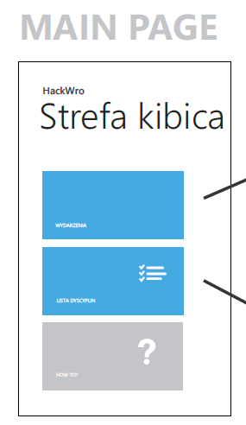
Jak ma działać aplikacja ?
Wydarzenia – zintegrowane z naszym
systemem oraz Facebookiem ( wydarzenia)
Użytkownik może dodawać swoje wydarzenia
lub dołączyć do istniejących
List Dyscyplin – wybór jaka dziedzina sportu
interesuje Użytkownika

Slide 10
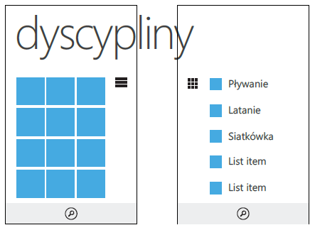
Jak ma działać aplikacja ? Lista

Slide 11
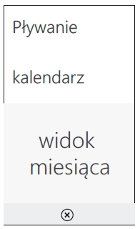
Jak ma działać aplikacja ? Szegóły

Slide 12
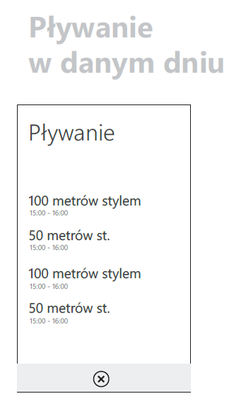
Jak ma działać aplikacja ? Informacja

Slide 13
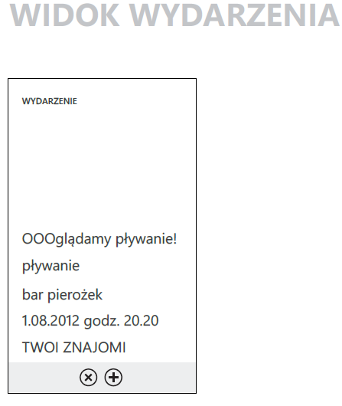
Jak ma działać aplikacja ? Wydarzenia

Slide 14
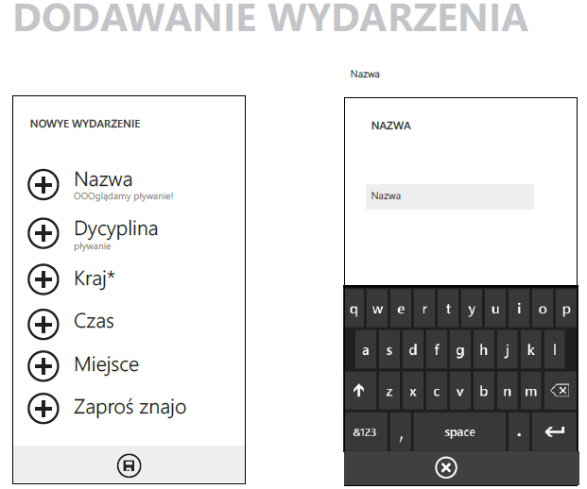
Jak ma działać aplikacja ?

Slide 15
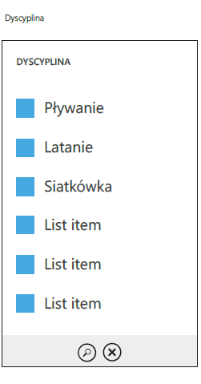
Jak ma działać aplikacja ? Wybór dysypliny/eventu

Slide 16
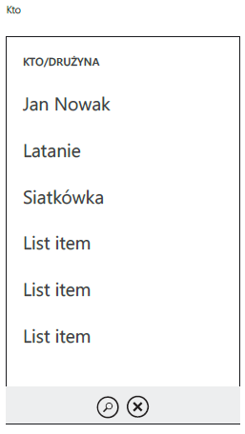
Jak ma działać aplikacja ? Wybór Kto

Slide 17
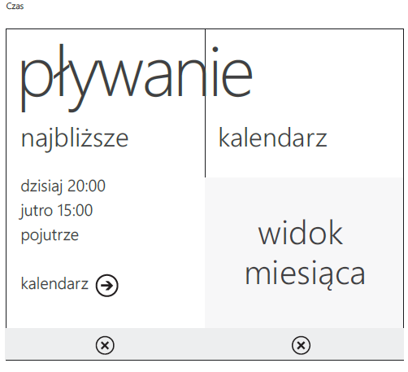
Jak ma działać aplikacja ? Ustawienie Dat

Slide 18
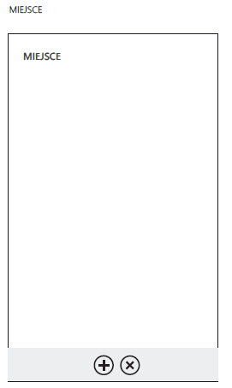
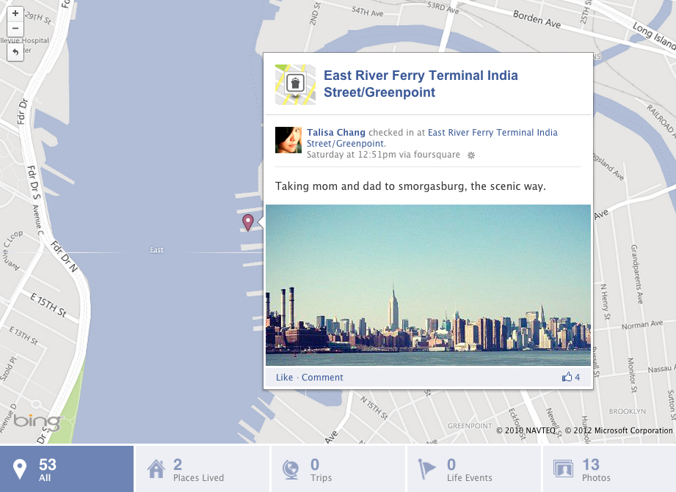


Jak ma działać aplikacja ?

Slide 19
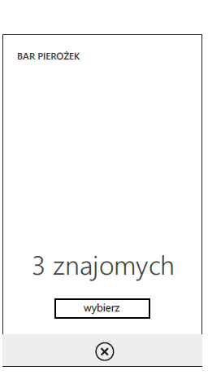
Jak ma działać aplikacja ?

Slide 20
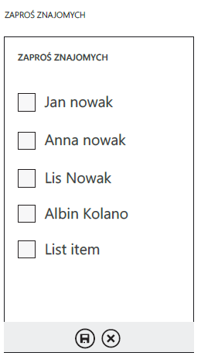
Jak ma działać aplikacja ?

Slide 21
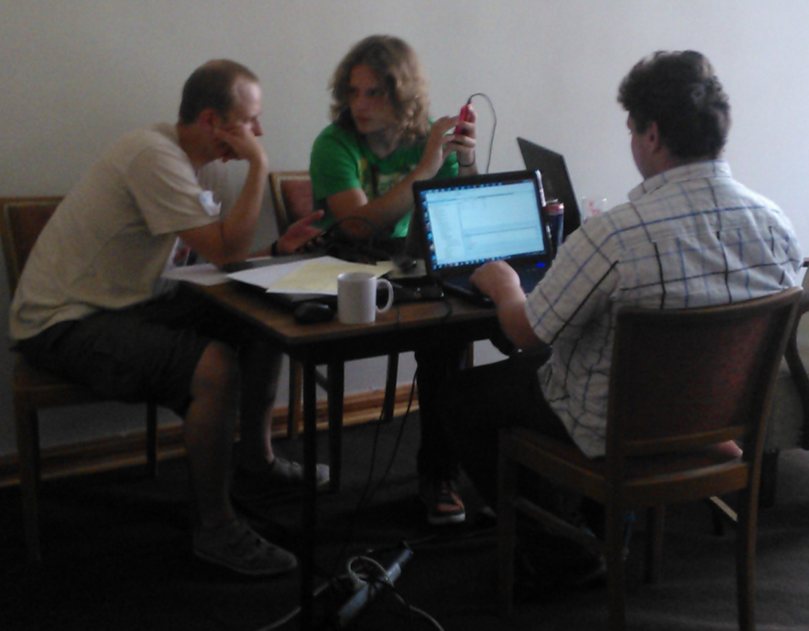
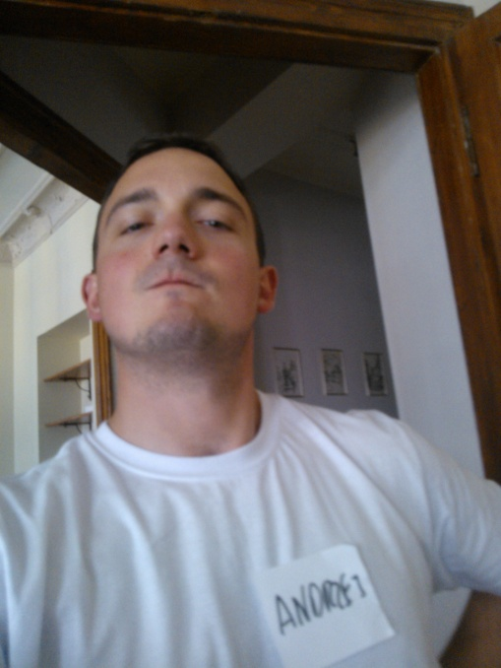
Zespół
Andrzej Piotrowski – Windows Phone 7
Łuasz Wróblewski - .Net ( Baza danych i Web Services )
Paweł Sawosz – Brand Manager / UX Designer
Marcin Mnich – Interfac Designer / UX

Slide 22
Przyszłość projektu
Projekt jest Open Source
Informacja została rozesłana do grup .Net ( akademickie i profeisonlane , ok. 700 osób )
Skończenie od strony WP7.
Integracja z FB i Foursquare
OAuth
Bazy danych
Have Fun?

Slide 23
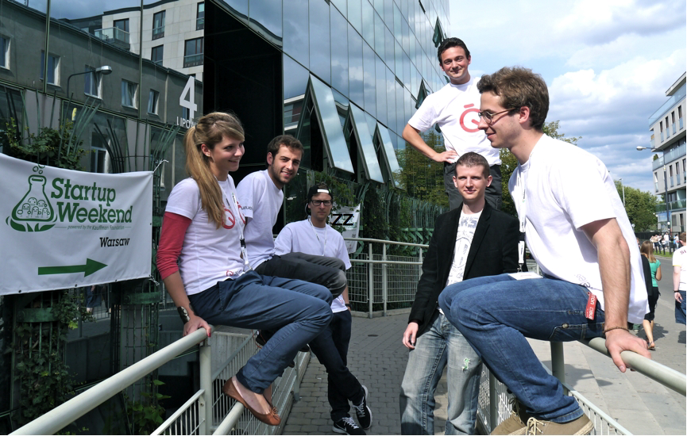
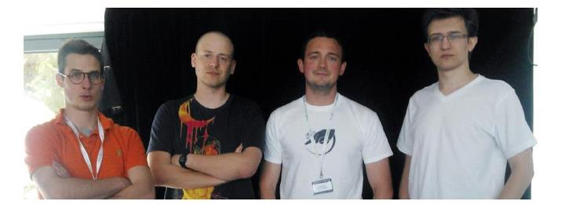
Dodatek : QueueLessApp
Startup Weekend Wrocław
Notes:
Przygotuj slajdy do dodatku, jeśli trzeba przedstawić więcej szczegółów lub slajdy pomocnicze. Dodatek może być potrzebny również w sytuacji, gdy prezentacja jest później przekazywana odbiorcom.

Slide 24
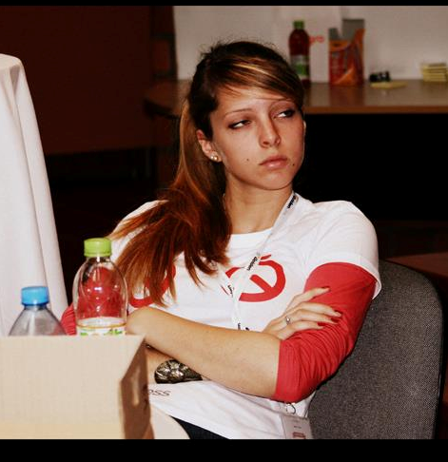
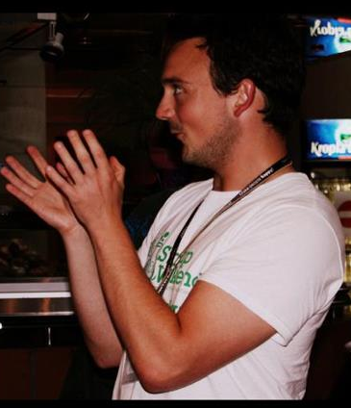
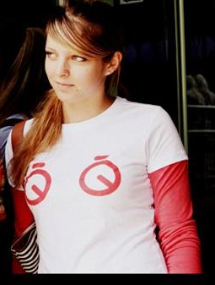
Looking for a good team to gain a startup experiance ? As you see, we are not only guys, but we also have beautiful girls :) Don't Queue, Join US. As a gift , you will recive a t-shirt with Queue Less App.

